Slide 1


锐思数据库助力教学和科研
——数据库操作及应用专项培训
北京聚源锐思数据科技有限公司
王倩 高级金融研究员

Slide 2
培 训
内 容
01
锐思数据库的特色及优势
02
锐思金融研究数据库的操作及应用
03
锐思非上市公司数据库的操作及应用
04
锐思公司的产品和服务

Slide 3
1
  锐思数据库的特色和优势
PART

Slide 4
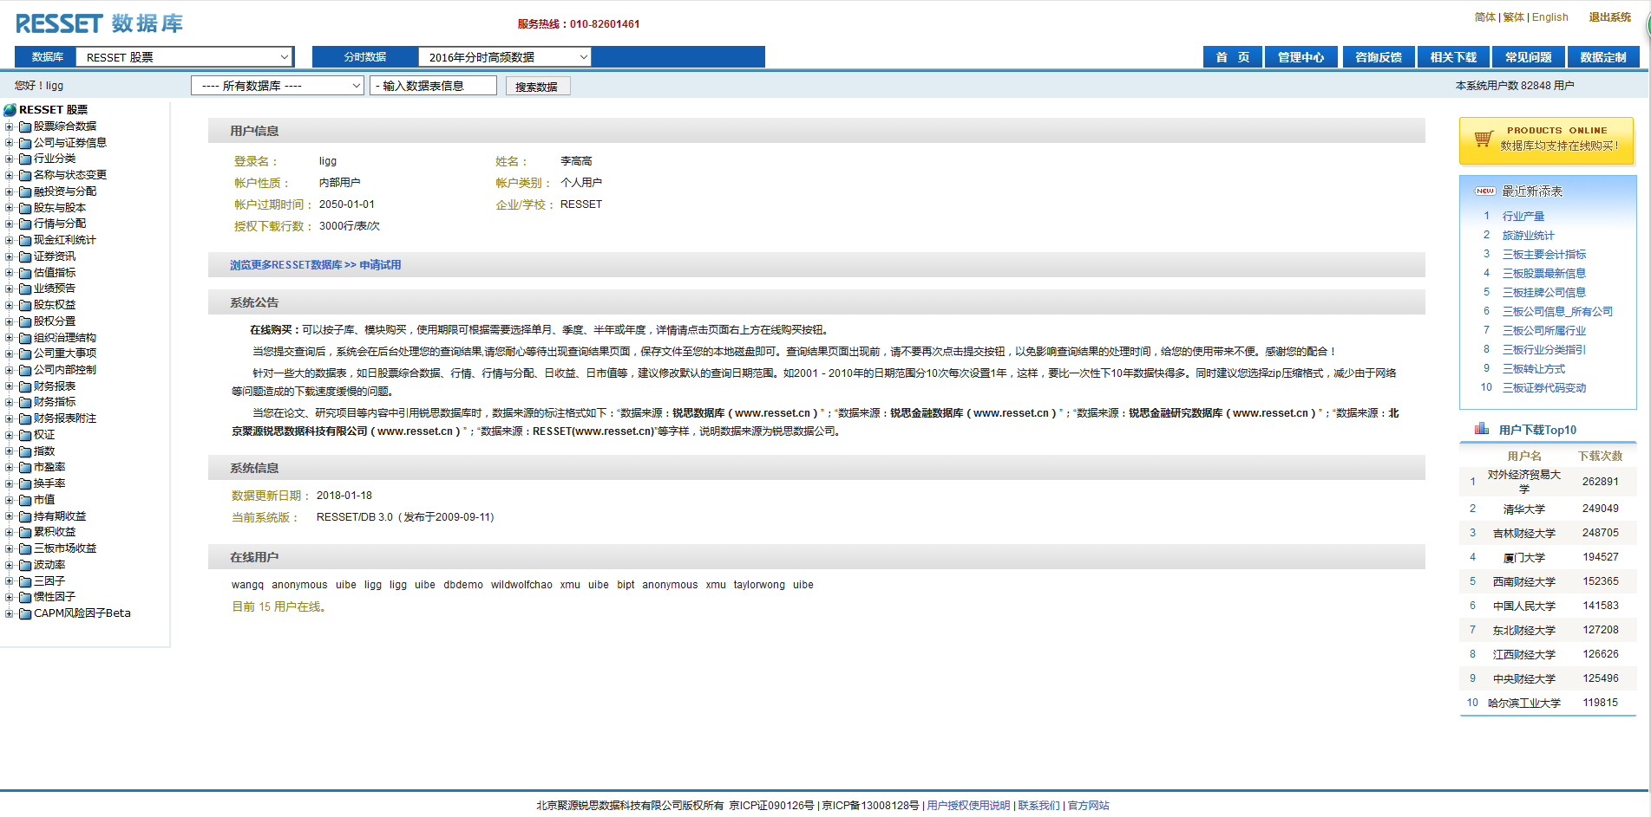
锐思（RESSET）数据库整体介绍
以实证研究为导向的数据服务平台，包含金融研究类、高频类、经济类和特色类四大系列产品。
借鉴CRSP,Compustat等国际知名数据库的设计标准
高校用户超300所，财经类院校覆盖率超90%，个人注册用户超50000名
每年8000余篇的期刊、论文引用量
http://www.resset.com/

Slide 5
实证研究数据与资讯类数据的区别
实证研究数据
资讯类数据
用途：实证学术研究，贯穿数据收集、数据处理、数据分析和实证结果整个过程 。
用途：投资市场操作，对原始数据做初次收集后提供给研究者以做参考。
数据特点：侧重于对原始数据的深层次加工，如数据表专业合并、衍生指标计算等，帮助研究者便捷、高效、精准的获取数据。
数据特点：侧重于信息和数据的实时性和原发性，仅对原始数据做初次收集，不对数据进行深层次加工。
服务方式：B/S架构远程访问、安装本地镜像数据（全部历史数据安装在用户本地服务器上，无使用期限制）、SAS软件调用、API接口。
服务方式：通过安装客户端程序访问、B/S架构远程访问。

Slide 6
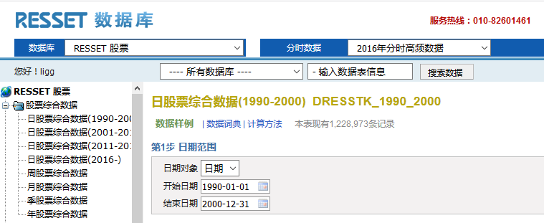
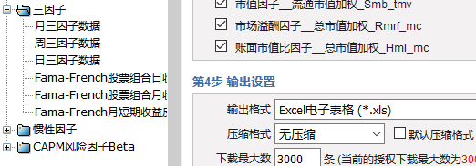
实证研究数据与资讯类数据的区别
日股票综合数据
该表按日频率将个股的价格、成交量、股数信息、分配信息、股价调整因子、汇率、持有期收益、估值指标、公司主要财务指标等时序数据合并为一张大表，并按国际金融数据标准进行设计和变量分类。
LOREM
IPSUM
月三因子数据
以三因子资产定价模型为依据，提供市场溢酬因子（Rm-Rf），市值因子（SMB）和账面市值比因子(HML)的周序列数据，可用于实证检验中国股票市场的有效性等一系列研究。
日波动率
.根据股票日收益数据计算的历史波动率。分别采用20日、60日简单移动法，指数加权移动平均法和Garch模型计算日波动率。
持有期日收益
根据交易数据、相关分配数据等计算得出的个股日收益率、日资本收益率，合并了以不同市场加权的市场日收益率、日无风险收益率等。

Slide 7
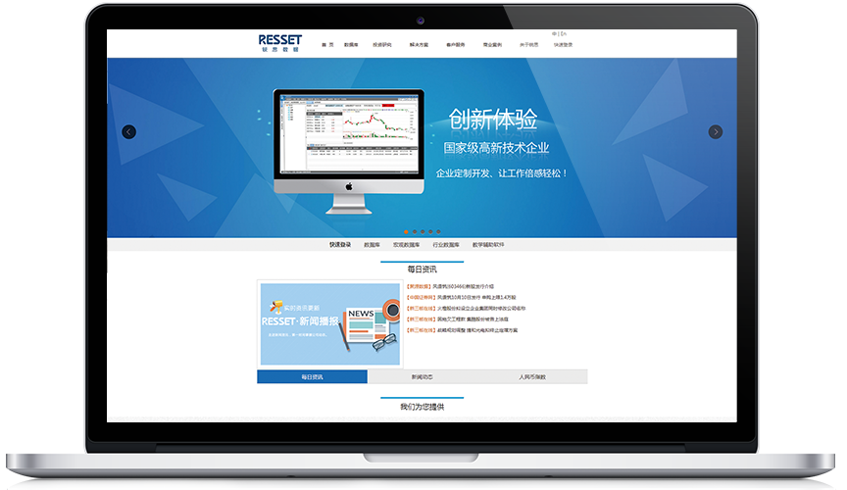
锐思（RESSET）数据库特点
海量大数据
权威数据源
数据总量达60T
单库表数据量超200G
数据库表超2500个
数据字段近40,000个
各大交易所授权
外汇交易中心、银行间协会
统计局发布
SAS数据分析专利
高效提取
灵活应用
数据表专业合并
大量衍生数据指标
支持单表连续下载
单次下载多达200万条
提供Txt,Excel,SAS,SPSS
MATLAB,CSV等下载格式
全库中英文对照，支持中英文
跨库检索

Slide 8
锐思数据库助力教学与科研
2017年引用锐思数据发表的论文示例
题名 | 来源 | 年/期 | 作者 | 第一作者单位
劳动力保护与盈余管理——基于最低工资政策变动的实证分析 | 管理世界 | 2017/03 | 陆瑶; 施新政; 刘璐瑶 | 清华大学经济管理学院
分析师修正信息、基本面分析与未来股票收益 | 金融研究 | 2017/07 | 张然; 汪荣飞; 王胜华 | 北京大学光华管理学院
我国创业板上市公司的治理与现金价值研究 | 会计研究 | 2017/03 | 周超; 张翼; 刘琳 | 北京大学经济学院
数量管制、流动性错配和企业高额现金持有——来自上市公司的证据 | 管理世界 | 2017/02 | 于泽; 钱智俊; 方庆; 罗瑜 | 中国人民大学经济学院
机构投资者信息共享会引来黑天鹅吗?——基金信息网络与极端市场风险 | 金融研究 | 2017/07 | 陈新春; 刘阳; 罗荣华 | 西南财经大学金融学院
劳动投资效率、企业性质与资产收益率 | 金融研究 | 2017/03 | 孔东民; 项君怡; 代昀昊 | 中南财经政法大学金融学院
中小企业过桥贷款投融资的财务效应——来自我国中小企业板上市公司的证据 | 金融研究 | 2017/03 | 李建军; 马思超 | 中央财经大学金融学院
盈余公告对股票交易量的非对称影响——基于我国A股市场的实证研究 | 投资研究 | 2017/04 | 蒋竞; 黄皖璇; 罗荣华 | 西南财经大学金融学院
信息披露质量与股价崩盘风险:分析师预测的中介作用 | 财经研究 | 2017/02 | 肖土盛; 宋顺林; 李路 | 中央财经大学会计学院
企业并购中的债务转移与税收负担关系——基于中国A股上市公司面板数据的实证分析 | 税务研究 | 2017/08 | 杜剑; 王肇; 杨杨 | 贵州财经大学会计学院
300
90%
300余所
国内外高校用户
财经类院校
用户覆盖率超90%
8000
50000
每年8000余篇
期刊、论文引用量
（不完全统计）
50000多名
个人注册用户

Slide 9


锐思数据库助力教学与科研
配套的实验指导书
《金融学实验指导》
《公司理财实验指导》
《投资学实验指导》
《财务分析实验指导》
《金融工程实验指导》
配套的教材
助力学生实践
《金融数据库》
《金融计算与建模》
《SAS编程技术教程》
《基于SAS系统的金融计算》
《SAS编程技术与金融数据处理》
《基于EXCEL和VBA的高级金融建模》
辅助教师教学

Slide 10
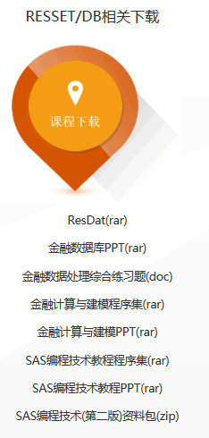
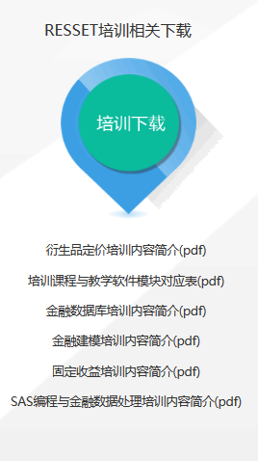
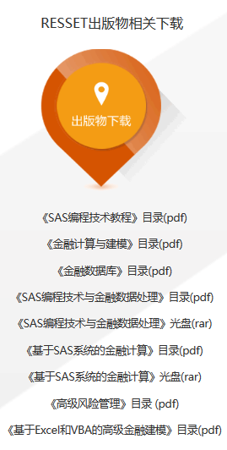
锐思数据库助力教学与科研

Slide 11
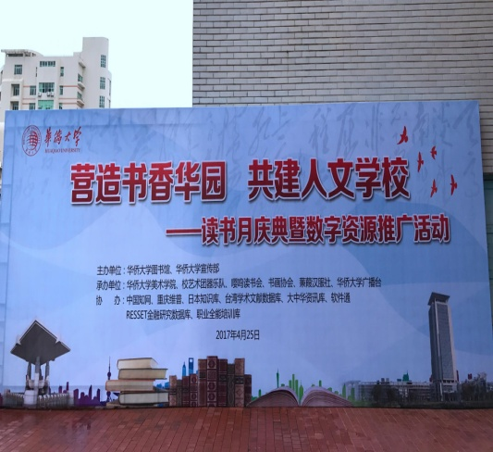
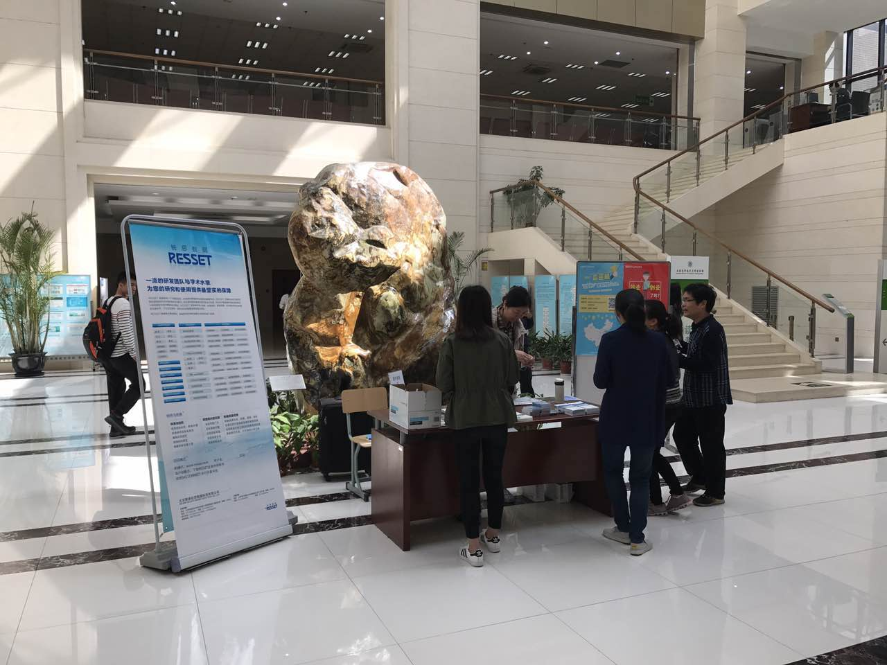
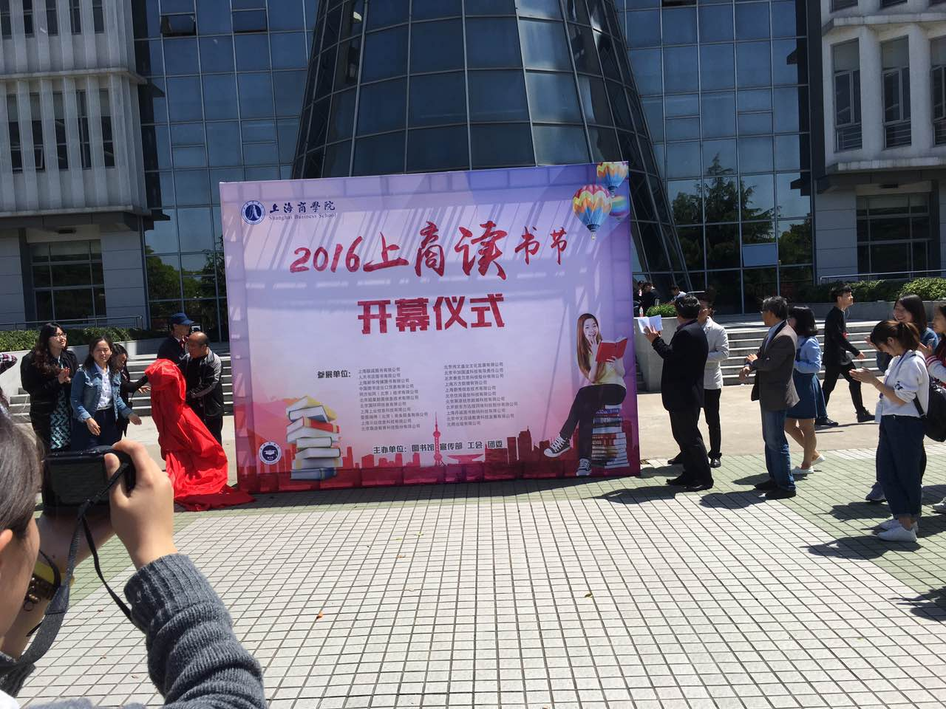
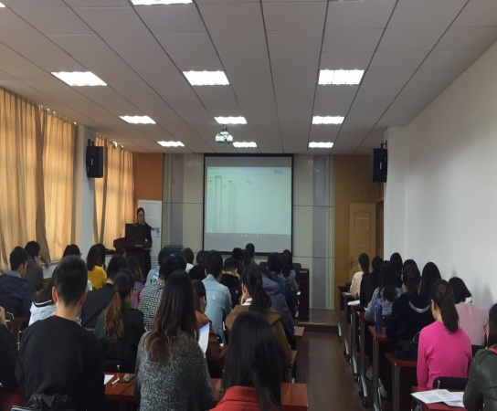
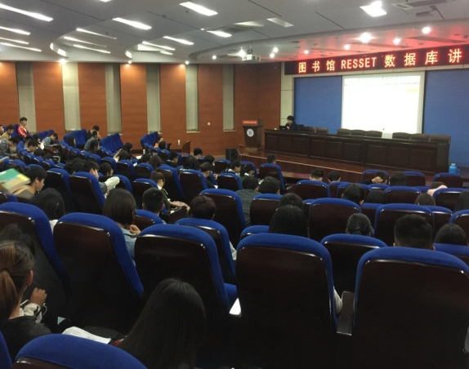
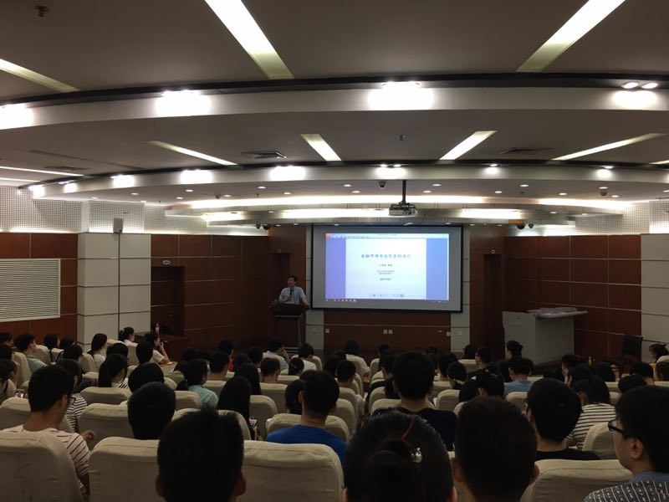
锐思助力馆建活动
图书馆活动
锐思公司每学期都会在高校配合图书馆开展“读书节”、“数字校园“等活动。
科研和培训讲座
锐思公司定期安排专职讲师举办数据库产品培训以及金融建模、实证研究等方面的科研讲座。

Slide 12
锐思（RESSET）数据库产品体系
金融研究数据库
高频数据库
特色类数据库
股票
债券
商品期货数据
非上市公司数据库
投资事件数据库
经济普查数据库
外汇
期货
上海商品期货交易所
大别山经济数据库
一带一路数据库
泛亚数据库
基金
黄金
郑州商品期货交易所
商品流通数据库
能源数据库
旅游数据库
研究报告
融资融券
大连商品期货交易所
经济类数据库
金融统计
宏观统计
沪深Level1高频数据
行业统计
债券
指数
宏观经济数据库
区域经济数据库
行业财务数据库
港股数据库
股票
权证
海关进出口数据库
行业数据库
国际宏观数据库
美股数据库
基金
国际经济金融数据库
沪港通数据库
沪深Level2高频数据
农林牧渔数据库
交通运输数据库
房地产数据库
转融通数据库
国债期货数据
建筑建材数据库
交运设备数据库
商业贸易数据库
期权数据库
股指期货数据
海洋经济数据库
水资源数据库
机械数据库
理财产品数据库
海外市场高频数据
煤炭数据库
黑色金属数据库
有色金属数据库
量化研究数据库
对冲基金数据库
国际期货高频数据
医药生物数据库
科教文卫数据库
……

Slide 13
2
  锐思金融研究数据库
  操作及应用
PART

Slide 14
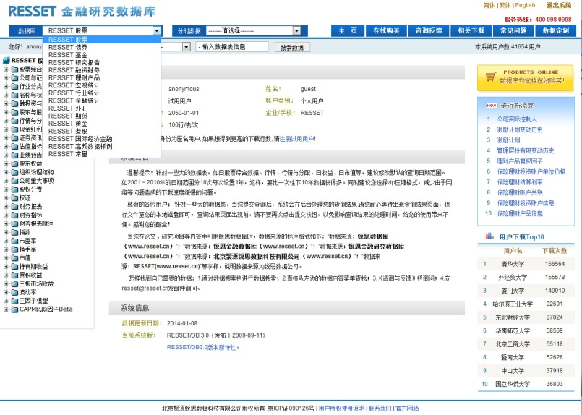
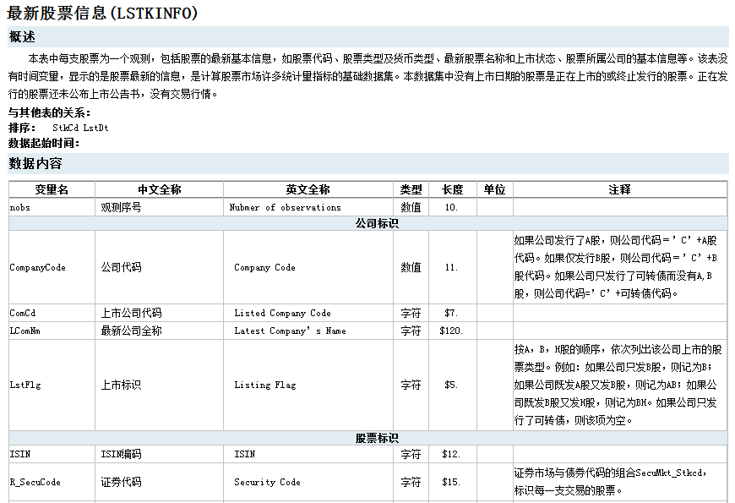
金融研究数据库-概况
锐思金融研究数据库
  涵盖股票、债券、基金、研究报告、融资融券、宏观统计、行业统计、金融统计、外汇、期货、黄金11个系列数据。
  数据全面、衍生指标丰富
  频度齐全（日、月、季、年）
  专业合并方便应用
  提取方便（行业、市场、期末）
  科研数据定制
  研究项目合作
  专业讲座培训

Slide 15
金融研究数据库-访问途径
01
官方网站：http://www.resset.com
用户名, 密码
02
校内镜像访问地址：http://学校使用通知
无需账号，直接登录
学校图书馆或相关学院实验室等查找访问途径：
清华大学图书馆；北大光华管理学院金融信息实验室；外经贸图书馆与金融学院金融实验室
………………
03
正式机构用户无IP限制帐号
院系公告或邮件通知

Slide 16
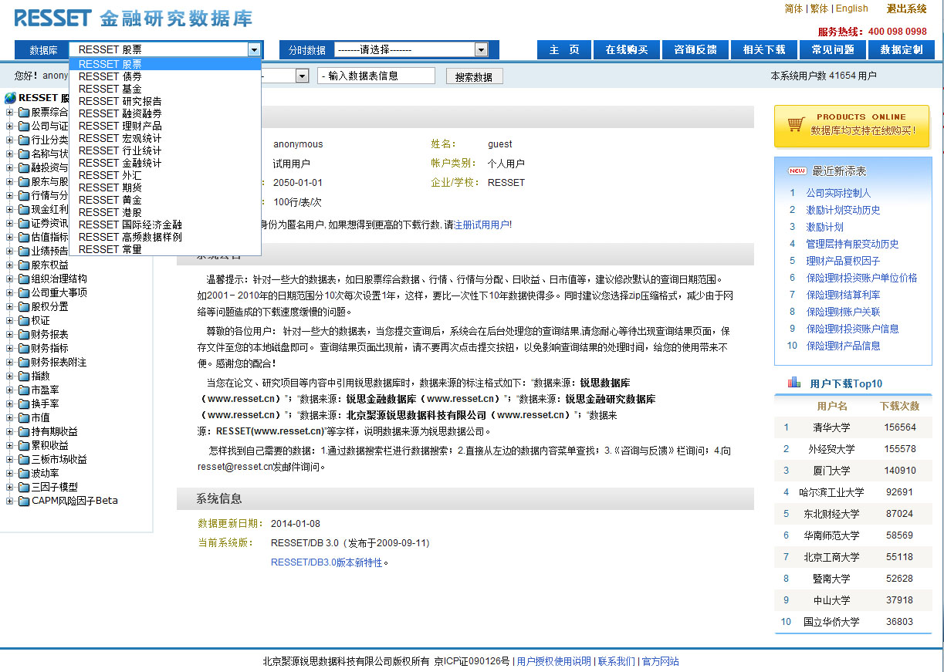
金融研究数据库-检索主页
语言切换
辅助选项卡
数据库列表
数据内容列表
公告与信息

Slide 17

金融研究数据库-数据词典查阅
数据样例、数据词典及数据记录数

Slide 18

金融研究数据库-数据词典与计算方法举例
标识与信息库中相关表（如Lstkinfo）的注
股数变动历史 SHRHIS 的注及股本结构图
行情与分配(2011- ) QTTNDIST的变量及计算公式
财务比率 FINRATIO 的计算公式
债券信息 BDINFO
无风险收益 的计算公式
利率期限结构 的相关模型与算法
…………

Slide 19
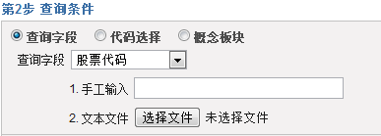


金融研究数据库-三种查询方式
1 查询字段
2 代码选择
3 概念板块

Slide 20
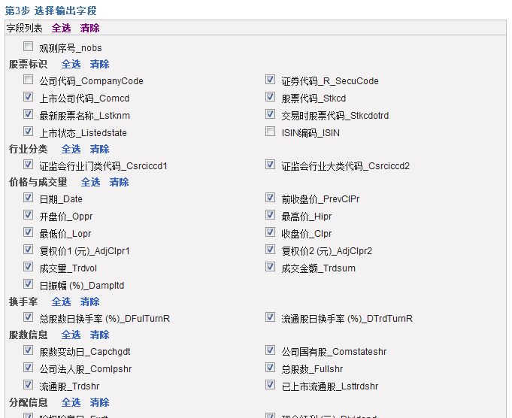
金融研究数据库-变量分类功能
股票综合数据的变量分类
  变量分类及全选清除功能，方便精确选择所需变量

Slide 21
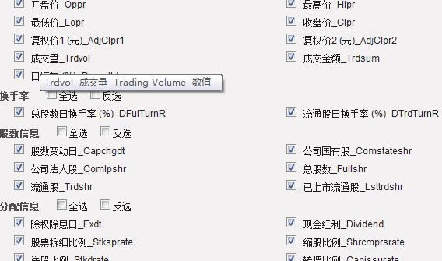
金融研究数据库-变量跟踪提示功能
选择变量鼠标跟踪提示

Slide 22
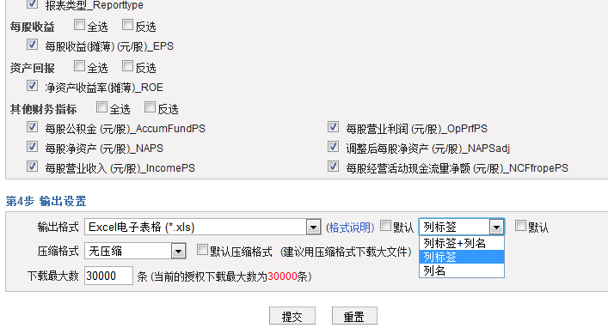
金融研究数据库-选择记忆功能
默认压缩格式、列名/列标签选择记忆功能

Slide 23
金融研究数据库-丰富的数据输出格式
输出格式 | 压缩格式 | 下载最大行数
Txt创建Sas数据集(*.sas7bda) | Zip, G zip | 用户可选择所需的下载行数，当表的记录行数大于用户的下载权限数时，可以使用连续下载功能。 所有SAS版本首选"Txt创建SAS数据集格式"。出错时，使用"Excel表格创建Sas数据集格式"，SAS9.2使用"Excel2007创建Sas数据集"。
Excel创建Sas数据集(*.sas7bda) | Zip, G zip
Excel2007创建Sas数据集(*.sas7bda) | Zip, G zip
逗号分隔文本(*.csv) | Zip, G zip
空格分隔文本(*.txt) | Zip, G zip
Tab键分隔文本(*.txt) | Zip, G zip
Excel电子表格(*.xls) | Zip, G zip
字符型Excel电子表格(*.xls) | Zip, G zip
Excel2007电子表格(*.xlsx) | Zip, G zip
Html表格(*.html) | Zip, G zip
Xml文件(*.xml) | Zip, G zip
SPSS文件（*.sav） | Zip, G zip
dBase文件（*.dbf） | Zip, G zip
Txt创建R数据集（*.R） | Zip, G zip
Excel创建R数据集（*.R） | Zip, G zip
Txt创建Stata数据集(*.dta) | Zip, G zip
Csv创建Stata数据集(*.dta) | Zip, G zip
Txt创建Matlab数据集(*.mat) | Zip, G zip
Csv创建Matlab数据集((*.mat) | Zip, G zip
Excel创建Matlab数据集(*.mat) | Zip, G zip

Slide 24
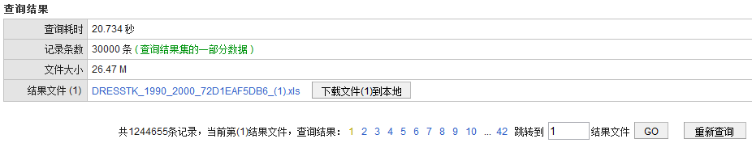
金融研究数据库-数据连续下载功能
获取连续结果文件

Slide 25
金融研究数据库-如何找到您需要的数据？
2
菜单查找
1
数据搜索：通过搜索数据栏进行数据搜索
1
数据搜索
3
2
菜单查找：直接从左边的数据内容菜单查找
在线询问
3
在线询问：在线点击《咨询与反馈》栏目询问
4
邮件咨询
4
邮件咨询：发邮件至 resset@resset.cn 咨询
数据定制
5
数据定制：联系RESSET公司进行数据定制
5

Slide 26
数据查询案例-阅读数据词典与计算方式
每一大库中都包含标识子库
  RESSET股票—公司与证券信息
  RESSET债券—债券标识与信息
  RESSET基金—基金标识与信息
  RESSET理财产品—理财产品标识与信息
  RESSET外汇—主要货币信息
  RESSET黄金—黄金交易品种
  RESSET港股—港股股票与公司信息
  RESSET期货—期货合约
  请同学们阅读上述表的数据词典与计算方式。

Slide 27
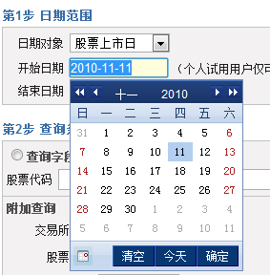
数据查询案例-“最新股票信息”查询
查询路径： “RESSET股票-公司与证券信息-最新股票信息”
  第1步 选择“日期范围”，如图：
  选择一日期对象，输入或点选起止日期查询，值为空时代表无时间限制
  点击“数据样例”，“数据词典|计算方法”查看相关信息

Slide 28
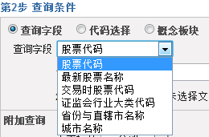
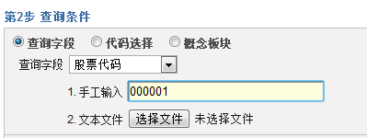
数据查询案例-查询方式1-查询字段
  第2步 选择“查询字段|代码选择|概念板块”（三种方式选一）
  方式①：选择“查询字段”，即从下拉菜单中，选择要查询的字段, 例如“股票代码”，如下图

Slide 29
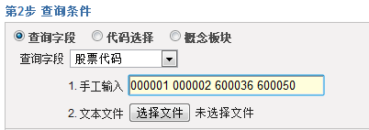
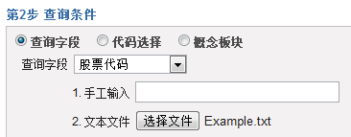
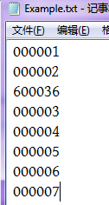
数据查询案例-查询方式1-查询字段
手工输入多个股票代码“000001 000002 600036 600050”，多个股票代码之间用空格分开，如图所示
查询股票数量较多，手工输入不方便时，可上传一个包括多个股票代码的文本文件，每行一个股票代码，如图所示
点击“浏览”按钮，添加要导入的文本文件即可
Example.txt 的内容：

Slide 30
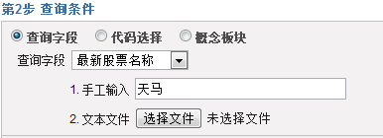
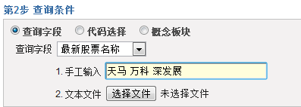
数据查询案例-查询方式1-查询字段
方式①：选择“查询字段”，从下拉菜单中，选择“最新股票名称”，手工输入股票名称(支持模糊查询)。
例如，手工输入单个股票名称“天马”，如图所示
  或者，手工输入多个股票名称“天马 万科 深发展”，如图所示

Slide 31
数据查询案例-查询方式1-查询字段
小技巧：利用方式①“查询字段” 完成用户任意常用证券组合的下载
  通过代码选择对话框选出需要查询的代码，用鼠标选中股票代码的输入框，按Ctrl+A全选输入框中的股票代码，之后按Ctrl+C进行复制，再将复制后的股票代码粘贴保存至本地的TXT文本文件中，以后使用只需要打开相应TXT文件，拷贝粘贴即可。
  按照步骤1中的操作将股票代码保存到本地的TXT文件中后，将文件中代码之间的空格替换为回车（即保证每行一个代码），之后进行保存，以后使用则可通过“查询字段”的方式，将相应的文本文件导入进行查询。

Slide 32

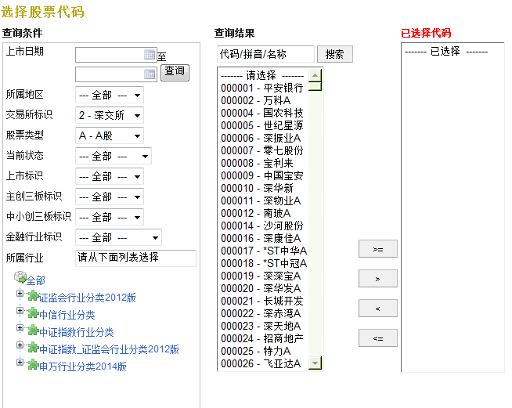
数据查询案例-查询方式2-代码选择
  第2步 选择“查询字段|代码选择|概念板块”（三种方式选一）
  方式② ：选择“代码选择”，可根据股票的所属地区、交易所标识、股票类型、当前状态、所属行业等信息选择进行组合查询，也可直接输入股票代码或名称，如下图
常用行业分类标准

Slide 33

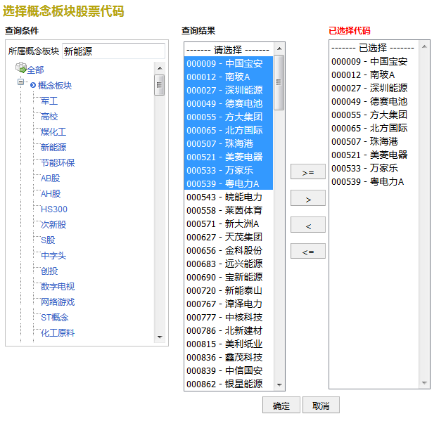
数据查询案例-查询方式3-概念板块
  第2步 选择“查询字段|代码选择|概念板块”（三种方式选一）
  方式③ ：选择“概念板块”，如下图
点击“概念板块列表”按钮，如下图

Slide 34
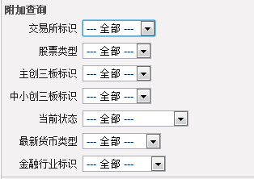
数据查询案例-附加查询条件
  第3步 附加查询条件（注：第2步用“代码选择”或“概念板块”方式时省略此步）
  选择“交易所标识”，如下图

Slide 35
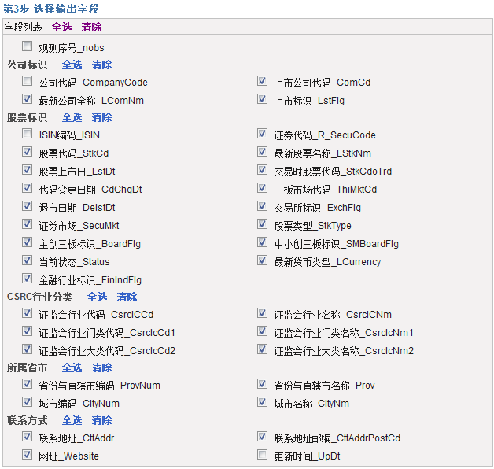
数据查询案例-输出字段
  第4步 选择输出字段

Slide 36
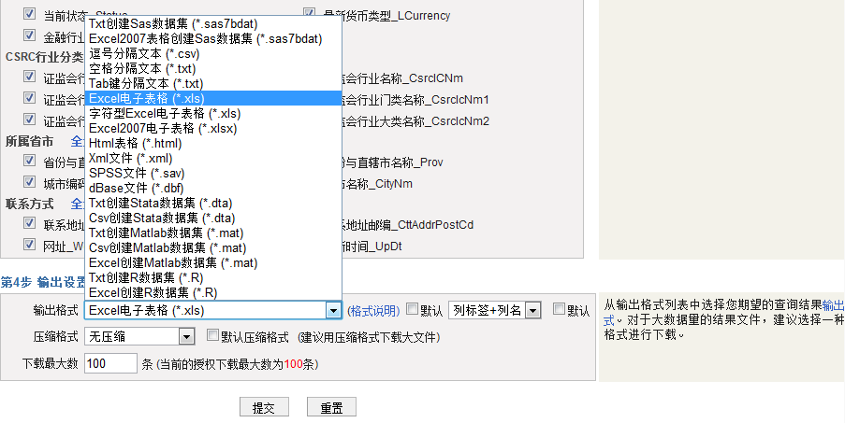
数据查询案例-输出设置
  第5步 输出设置

Slide 37
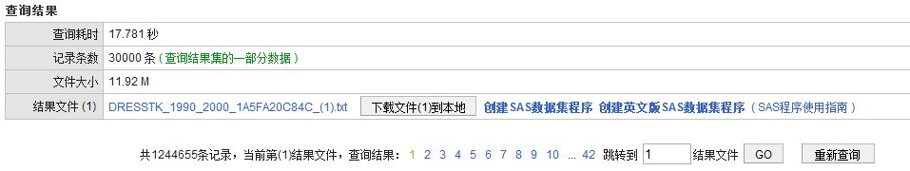
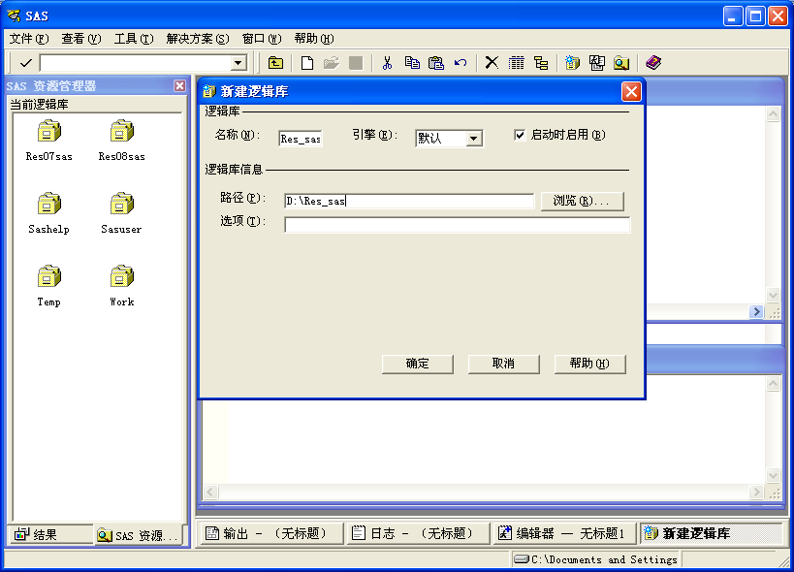
数据查询案例-输出结果示例
① 选择输出格式“Txt创建SAS数据集(*.sas7bda)”，点击“提交”按钮，如图所示
  点击“下载到本地”下载数据，然后点击 “创建SAS数据集程序”下载程序
  注：使用RESSET给出的导入SAS数据集程序前，请按要求创建下载数据存贮目录与SAS逻辑库
    1. 创建下载数据存贮目录：D:\Res_sas
    2. 创建SAS逻辑库Res_sas，创建方法如下图。
    进入当前逻辑库页面，右键→新建，名称框中填Res_sas，引擎选默认，选启动时启用。
    路径选D:\Res_sas
  3. 如果下载的是压缩文件，需要解压，并修改导入程序infile语句中的相关文件名和路径
  4. 使用英文版SAS系统的用户，请选择“创建英文版SAS数据集程序”

Slide 38
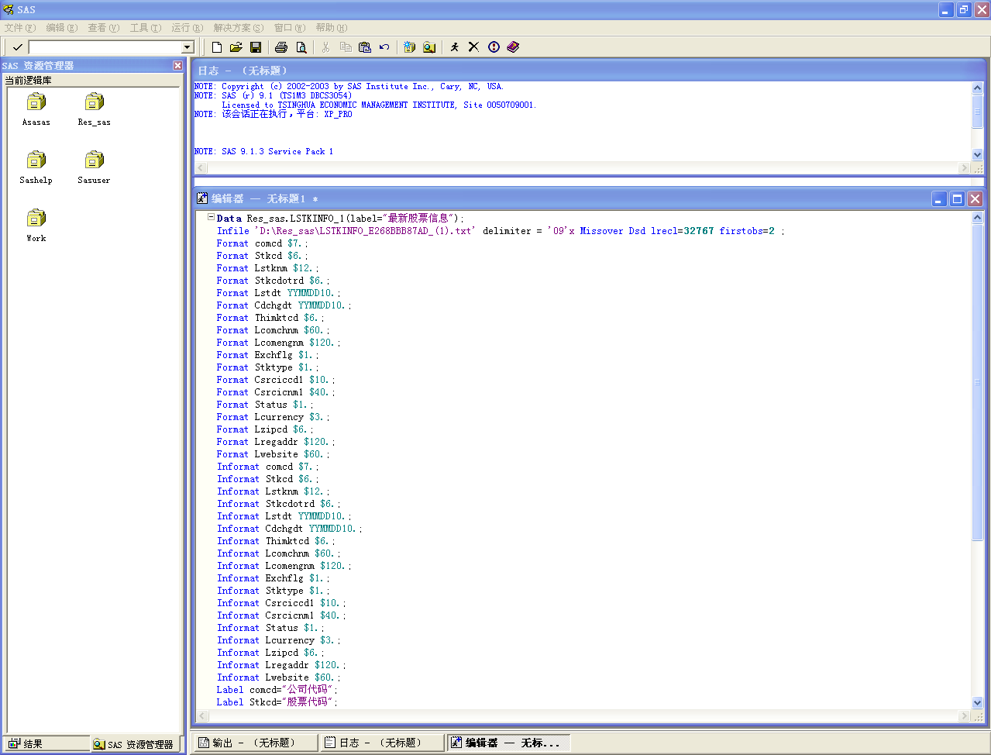
数据查询案例-输出结果示例
在 SAS编辑器中输入“创建SAS数据集程序” 所提供的程序，按F3运行，如下图

Slide 39
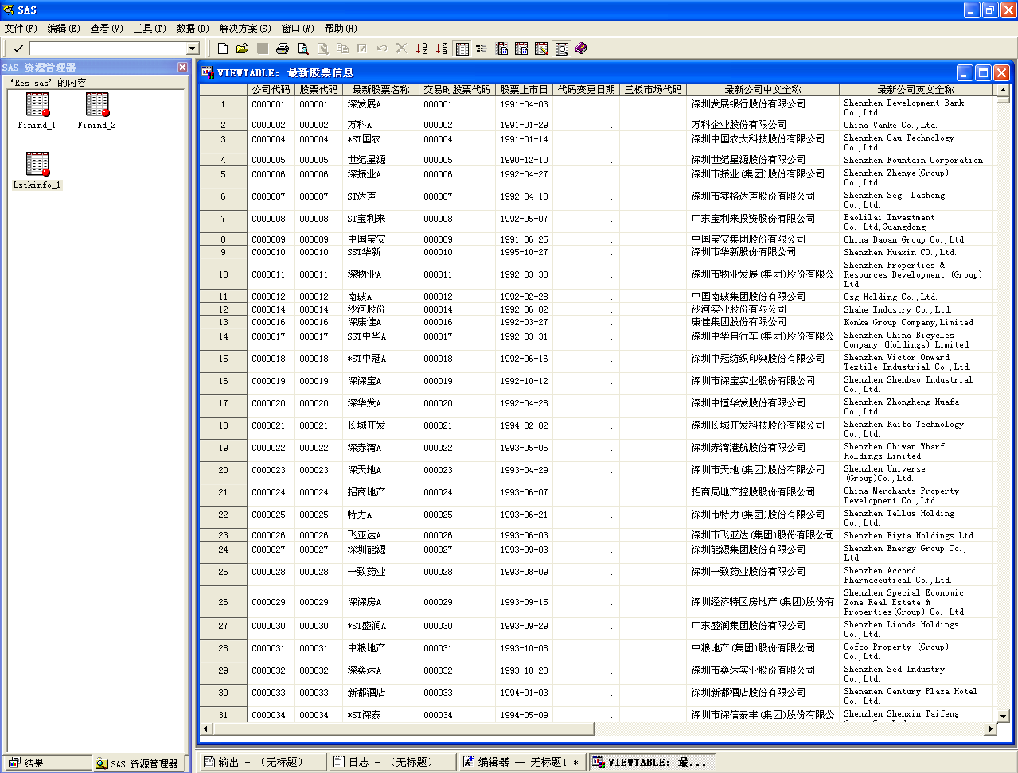
数据查询案例-输出结果示例
得到SAS数据集，如下图

Slide 40
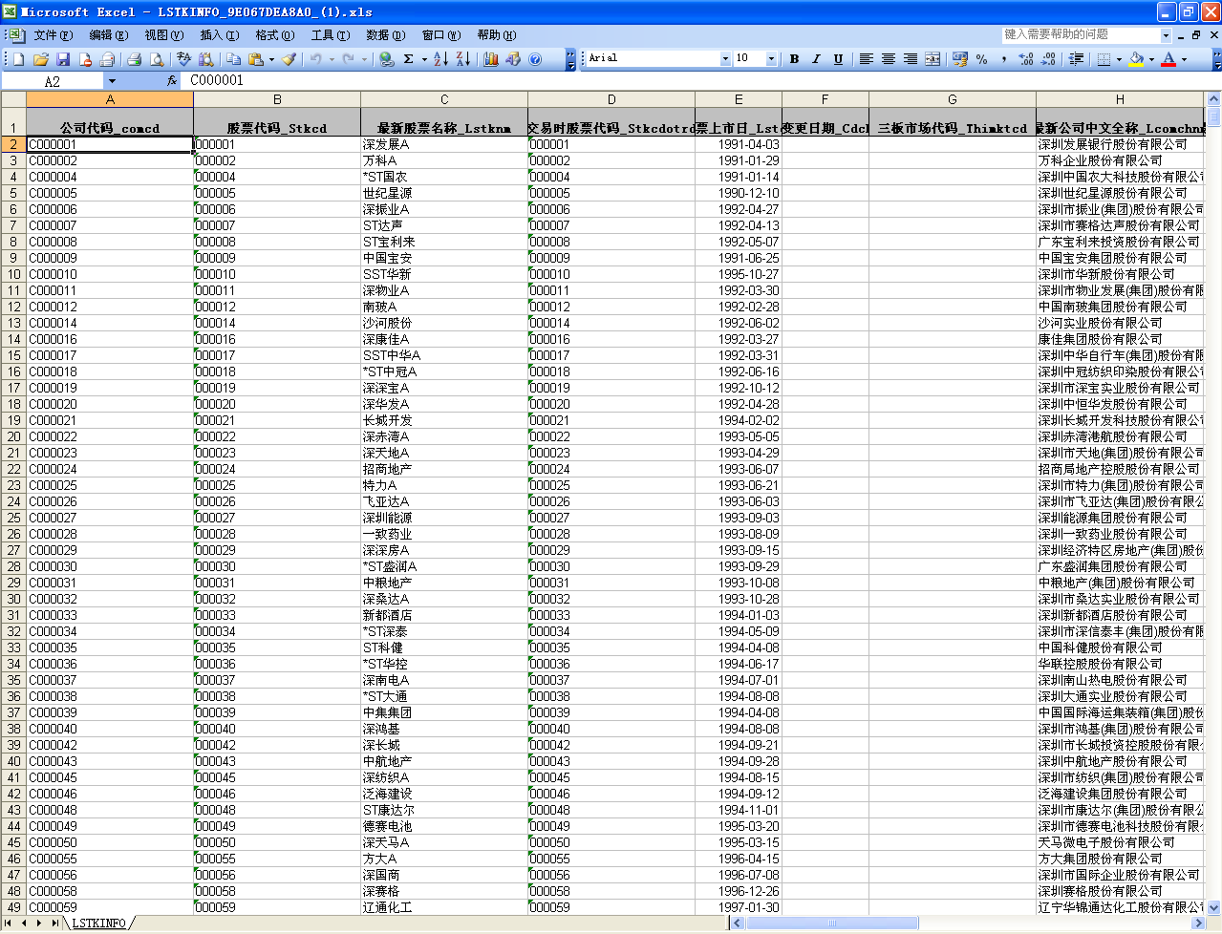
数据查询案例-输出结果示例
打开保存后的数据，如下图

Slide 41
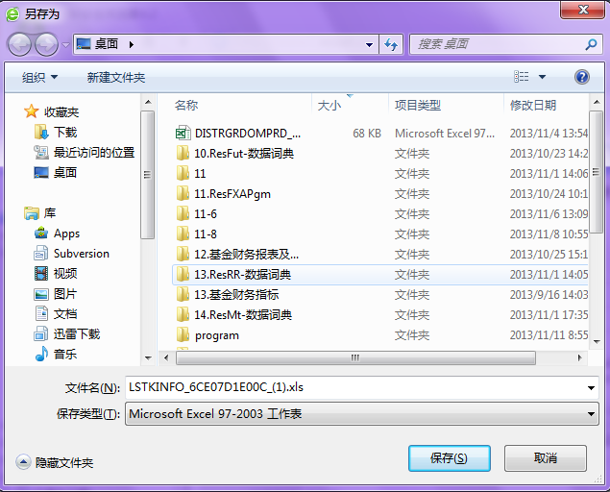
数据查询案例-输出结果示例
② 选择输出格式“Excel电子表格(*.xls)”，点击“提交”按钮，如图所示
点击“下载到本地”下载数据，然后点击“保存”，如下图

Slide 42

金融研究数据库-数据来源标注
数据来源：锐思数据库（www.resset.com）
数据来源：锐思金融研究数据库（www.resset.com）
数据来源：北京聚源锐思数据科技有限公司（www.resset.com）
数据来源：RESSET （www.resset.com）
锐思数据官网：www.resset.com www.resset.cn www.resset.net

Slide 43
金融研究数据库-科研应用
事件研究
策略研究
研究
领域
固定收益研究
其它领域

Slide 44
金融研究数据库-科研应用
事件研究
信息披露（并购、IPO）
异常报酬率（盈余反应等）
市场反应效率
事件模拟研究
并购绩效与上市公司外部治理；
社会资本、法律对中小投资者的保护和IPO抑价；
公司治理结构与自愿性信息披露。
中国股票市场月度回报率异常研究；
中国A股市场IPO首日超额收益的实证研究；
我国A股市场股票股利异常收益率实证研究。
财务信息效应的非线性性；
资产收益的短记忆性与长记忆性：我国股票市场效率的动态分析；
中国农业上市公司市场效率研究。
基于面板数据的上市公司财务困境预测；
金融投资模拟教学研究与实践。

Slide 45
金融研究数据库-科研应用
策略研究
量化投资策略
风险控制策略
金融产品定价策略
交叉上市公司跨市套利投资策略实证研究；
基于Monte-Carlo模拟的最小亏损套期保值策略研究；
基于动态规划原理的平方套期保值策略研究。
基于GARCH族模型的黄金市场的风险度量与预测研究；
Copula相关理论在金融分析中的风险度量；
基于宏观经济因子的我国商业银行信用风险度量研究。
我国可回售债券的定价——基于同期限国债收益率曲线的模拟；
基于蒙特卡罗方法的权证定价；
我国非流通股定价问题分析：以房地产行业为例。
资产配置策略
投资者交易策略
证券组合投资策略
中国证券投资基金资产配置管理研究；
钢铁行业上市公司资产重组绩效实证研究；
国有上市公司资产流失组合预测模型研究。
投资者的非理性行为偏差与止损策略——处置效应、参考价格角度的实证研究；
中国股市二级市场交易基金收益与交易成本的关系研究；
证券交易印花税调整对股市波动性的影响研究。
模型不确定性条件下的Robust投资组合有效前沿与CAPM；
含流动性约束及保证金购买的多空投资组合选择模型；
基于损失厌恶的非线性投资组合问题。

Slide 46
金融研究数据库-科研应用
微观领域研究
利率期限结构与定价
债券投资策略与风险管理
中国债券市场宏观与体制方面的研究
国债规模方面的研究
中国债券市场存在问题方面的研究
中国债券市场发展策略研究
政府怎样有效地运用宏观调控的平台
衍生产品
债券市场微观结构
体制制约债券市场发展问题的研究
利率和汇率的平价关系
制约债券市场发展缓慢的因素
利率市场化，债券市场基准利率
固定收益研究

Slide 47
3
  锐思非上市公司数据库
  操作及应用
PART

Slide 48
非上市公司数据库-概况
RESSET非上市公司数据库（RESSET/NLC）根据国家统计局发布标准建立并实现，是企业级的微观数据库，也是国内最全的企业数据库，是海内外学者研究中国企业行为与企业绩效的主要依据数据库。
数据库的统计对象为规模以上工业法人企业，年平均数目达三十多万家。该数据库系统包括企业基本 信息、企业财务信息、企业生产销售及职工信息三大板块，全面系统的反映出企业经营的现状，对于研究中国经济工业发展方面具有重要意义。
主要数据涵盖企业的规模、所有制、出口状态、公司金融、收入分配、劳动供给、流动资产、应收账款、长期投资、固定资产、累计折旧、无形资产、流动负债等。
规模以上工业企业范围说明：
1998年至2006年，规模以上工业是指全部国有及年主营业务收入达到500万元及以上的非国有工业法人企业；规模以下工业指年主营业务收入（产品销售收入）500万元以下的非国有工业企业和全部个体经营工业单位。
从2007年开始，按照国家统计局的规定，这一界定又发生了新的变化，将年主营业务收入不足500万元的国有工业法人企业不再作为规模以上工业统计范围。即规模以上工业的统计范围为年主营业务收入达到500万元及以上的工业法人企业；规模以下工业统计范围为年主营业务收入（产品销售收入）500万元以下的工业企业和全部个体经营工业单位。
2011年3月8日，国家统计局据悉，经国务院批准，国家统计调查从2011年1月起，纳入规模以上工业统计范围的工业企业起点标准从年主营业务收入500万元提高到2000万元；固定资产投资项目统计的起点标准从计划总投资额50万元提高到500万元。
数据库样本量统计
年份 | 1998 | 1999 | 2000 | 2001 | 2002 | 2003 | 2004 | 2005
企业量 | 16万+ | 16万+ | 16万+ | 16万+ | 18万+ | 5万+ | 27万+ | 27万+
年份 | 2006 | 2007 | 2008 | 2009 | 2010 | 2011 | 2012 | 2013
企业量 | 30万+ | 33万+ | 41万+ | 43万+ | 44万+ | 32万+ | 35万+ | 35万+

Slide 49
非上市公司数据库-访问途径
01
官方网站：http://www.resset.com
用户名, 密码
02
校内镜像访问地址：http://学校使用通知
无需账号，直接登录

Slide 50
非上市公司数据库-数据内容
数据列表 | 数据变量
规模以上工业企业（1998-2008） | 省市地区编码、法人单位代码、法人单位名称、开业(成立)时间--年、开业(成立)时间—月、法定代表人、职务、乡（镇）、村（街）、门牌号、街道办事处、居委会、电话号码、传真号码、邮政编码、主要业务活动（或主要产品）1、主要业务活动（或主要产品）2、主要业务活动（或主要产品）3、行业代码、注册类型、控股情况、隶属关系、营业状态、建筑、房地产企业资质等级、执行会计制度类别、产业活动单位数总计、农林牧渔业、工业、建筑业、交通运输、电信业、批发、零售业、住宿、餐饮业、其他、轻重工业标志、企业规模标志、工业总产值（当年价格）、工业总产值（现在价格）、其中：新产品产值、工业销售产值（当年价格）、其中：出口交货值、工业增加值、全部从业人员年平均人数、流动资产合计、应收帐款、存货、产成品、流动资产年平均余额、长期投资合计、固定资产合计、固定资产原价、其中：生产经营用、累计折旧、其中：本年折旧、固定资产净值年平均余额、无形资产、无形资产及递延资产合计、资产总计、流动负债合计、长期负债合计、负债合计、所有者权益合计、实收资本、1国家资本、2集体资本、3法人资本、4个人资本、5港澳台资本、6外商资本、主营业务成本（产品销售成本）、营业费用（销售费用）、主营业务税金及附加（产品销售税金及附加）、其他业务利润、管理费用、其中：税金、财产保险费、财务费用、其中：利息支出、营业利润、补贴收入、利润总额、亏损总额、利税总额、企业所得税、应付利润、劳动失业保险费、本年应付工资总额(贷方累计发生额)、其中：主营业务应付工资总额、本年应付福利费总额(贷方累计发生额)、其中：主营业务应付福利费总额、本年应交增值税、本年进项税额、本年销项税额、工业中间投入合计 注：以上变量是以1998年数据为样例，实际上各年的数据变量略有变动。

Slide 51
非上市公司数据库-数据内容
数据列表 | 数据变量
规模以上工业企业（2009） | 法人代码、法人单位、行政区别、省（自治区、直辖市）、地（区、市、州、盟）、县（区、市、旗）、乡（镇）、街门牌号、街道办事处、社区村委会、区号、电话号码、分机号、传真号码、邮政编码、电子邮箱、网址、行业代码、主营产品1、主营产品2、主营产品3、登记注册类型、控股情况、隶属关系、开业年份、开业月份、营业状态、执行会计制度类别、机构类型、企业规模、应收帐款、存货、其中产成品、流动资产合计、固定资产合计、资产总计、其中应付帐款、流动负债合计、长期负债合计、负债合计、实收资本、所有者权益合计、主营业务收入、主营业务成本、主营业务税金及附加、其他业务收入、其他业务利润、营业费用、管理费用、税金、财务费用、利息支出、营业利润、投资收益、营业外收入、营业外支出、利润总额、应交所得税、本年应交增值税、工业总产值(当年价格)、新产品产值、工业销售产值(当年价格)、出口交货值、全部从业人员年平均人数
规模以上工业企业（2010） | 行政区划代码、详细地址、期末从业人数、全年营业收入、主营业务收入、资产总计、序号2、组织机构代码、详细名称、法定代表人、行政区划代码2、详细地址2、长途区号、固定电话、固话分机号、传真号码、传真分机号、邮政编码、电子邮箱、网址、注册地址、主要业务活动1、主要业务活动2、主要业务活动3、行业代码、机关级别_工商、机关级别_国税、机关级别_地税、机关级别_其他、登记注册号_工商、登记注册号_民政、登记注册号_编制、登记注册号_国税、登记注册号_地税、登记注册号_其他、登记注册类型、企业控股情况、隶属关系、开业年份、开业月份、企业营业状态、执行会计制度类别、执行06会计准则、机构类型、产业活动单位数、农林牧渔业产业数、工业产业数、建筑业产业数、批零业产业数、住餐业产业数、房地产业产业数、其它产业数

Slide 52
非上市公司数据库-数据内容
数据列表 | 数据变量
规模以上工业企业（2011） | 组织机构代码、最新公司全称、法人代表、省份与直辖市编码、联系地址、长途区号、联系电话、分机号、联系传真、注册地址邮编、主要业务活动1、行业代码、登记注册号_工商、登记注册号_民政、登记注册号_编制、登记注册号_国税、登记注册号_地税、登记注册号_其他、登记注册类型、企业控股情况、隶属关系、开业年份、开业月份、企业营业状态、执行会计制度类别、执行06会计准则、机构类型、产业活动单位数、期末从业人数、全年营业收入、主营业务收入、资产总计
规模以上工业企业（2012） | 企业机构代码、上市公司、省、市、县、镇、门牌号、行政区划代码、登记注册类型、隶属关系、国有控投情况、企业规模、行业小类、流动资产合计、应收帐款、存货、产成品、资产总计、负债合计、营业收入、主营业务收入、营业成本、主营业务成本、营业税及附加、主营业务税金及附加、销售费用、管理费用、税金、财务费用、利息收入、利息支出、营业利润、利润总额、应交增值税
规模以上工业企业（2013） | 公司代码、公司名称、省、市、县、镇、门牌号、行政区划代码、登记注册类型、隶属关系、国有控投情况、企业规模、行业小类、流动资产合计、应收帐款、存货、产成品、资产总计、负债合计、营业收入、主营业务收入、营业成本、主营业务成本、营业税及附加、主营业务税金及附加、销售费用、管理费用、税金、财务费用、利息收入、利息支出、营业利润、利润总额、应交增值税

Slide 53
非上市公司数据库-优势和特色
来源权威
数据完整
非上市公司数据库所收录的数据均来自于国家统计局等权威单位。
数据库指标丰富，且历史数据完整，收录自1998-2013年我国规模以上工业企业的全部历史数据。而在此之前的研究范围是以1998-2008年数据为主。
特色变量
统一编码
包含省份地区类变量，可按省份地区对企业进行分类，为区域研究提供基础。
包含行业变量，可按行业对企业进行分类，为行业研究提供基础。
数据库对所有年份的法人单位进行统一编码，便于用户提取同一法人单位连续年份的数据。

Slide 54
非上市公司数据库-数据来源标注
数据来源：锐思数据库（www.resset.com）
数据来源：锐思非上市公司数据库（www.resset.com）
数据来源：北京聚源锐思数据科技有限公司（www.resset.com）
数据来源：RESSET （www.resset.com）
锐思数据官网：www.resset.com www.resset.cn www.resset.net

Slide 55
非上市公司数据库-科研应用
财务管理
财务会计
各类国民经济行业分类下的行业研究
工业企业的行业税负研究
2
3
4
5
6
1
各省、市、区的企业研究
金融企业资产与财务管理
各省、市大中工业企业竞争力调查研究

Slide 56
4
  锐思公司产品和服务
PART

Slide 57
锐思公司介绍
北京聚源锐思数据科技有限公司（简称“锐思数据” ）是一家专门从事金融数据库和相关教学科研软件研发的“国家级高新技术企业”。公司自2006年成立以来，一直致力于为教育科研机构提供一流的金融经济数据库、投资研究工具、教学辅助软件、教学实验室建设服务。公司以知识产权为核心战略，目前已申请专利、著作权、商标近百项，被认定为国家“高新技术企业”、中关村“高新技术企业”、“双软企业”、“信用等级AAA级企业”。
2006
2008
2013
2016
锐思金融研究数据库正式推出，公司被认定为国家级高新技术企业。
辅助教学系列产品正式推出，锐思与高校广泛开展联合科研，受到业界瞩目。
投研系列产品正式发布，与高校实验室深入合作，锐思成为教学科研应用综合服务厂商。
自主研发大数据云平台、大数据教学实训平台系列产品，与高校合作开展大数据专业建设。

Slide 58
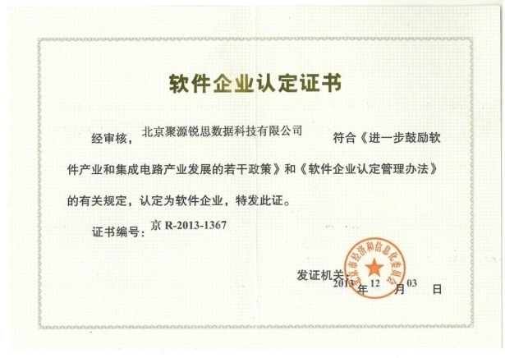

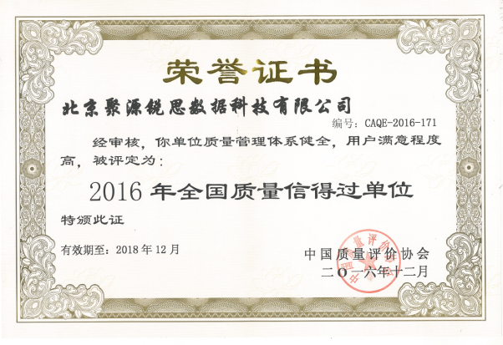

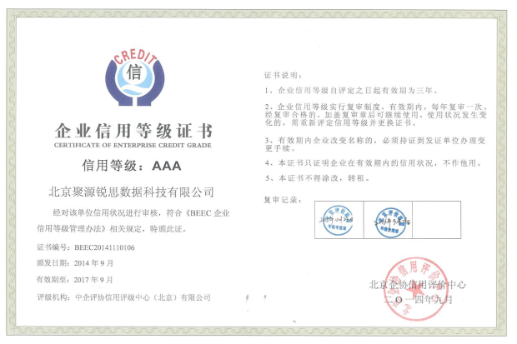



锐思公司荣誉

Slide 59
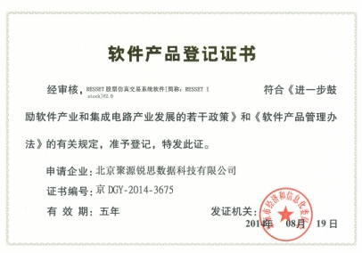
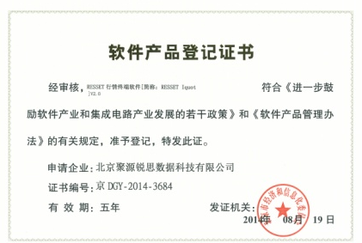
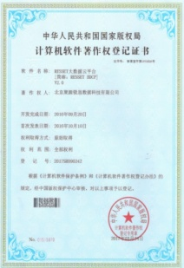
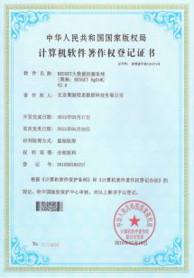
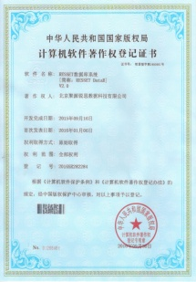
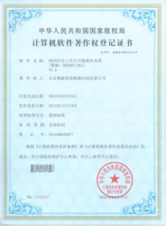
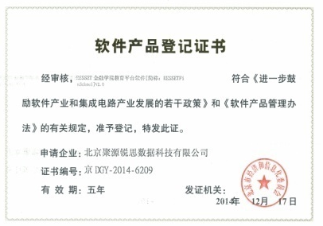








锐思公司荣誉
《软件著作权证书》共计120项
《软件产品登记证书》共计41项

Slide 60
锐思三大产品系列
投资研究系列
数据库系列
辅助教学系列
仿真交易系统
RESSET金融研究数据库
金融计算与建模实验平台
股票
外汇
债券
量化研究平台
期货
基金
黄金
教学辅助软件
研究报告
融资融券
金融统计
金融风险管理系统
行业统计
宏观统计
上市公司财务报表分析系统
RESSET高频类数据库
舆情分析系统
RESSET经济类数据库
经济学仿真建模平台
RESSET特色类数据库
大数据云平台
数据可视化平台
“一带一路”信息平台
非上市公司数据库
实验室解决方案

Slide 61

锐思服务体系
热线电话、现场支持
WEB
互联网在线协助
培训、研讨会
个性化数据定制
服务电话：010-82601461
服务邮箱：resset@resset.cn

Slide 62


THANKS
北京聚源锐思数据科技有限公司
总部地址：北京市 海淀区中关村东路18号财智大厦B座10层
上海地址：上海市 沪闵路6088号凯德龙之梦广场29层
电话：010-82601461
网址：www.resset.cn
邮箱：resset@resset.cn

